Slide 1
Повторное использование классов
Ибраим Сальме

Slide 2
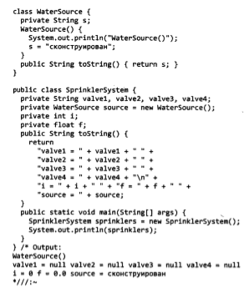
Синтаксис композиции
Композиция в Java достигается за счет использование переменных экземпляра, которой ссылается на другие объекты.

Slide 3
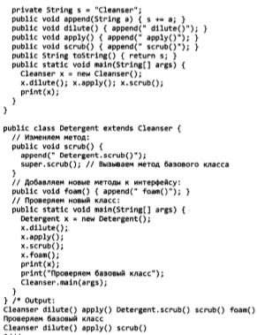
Синтаксис наследование
При использовании наследование вы фактически говорите “Этот новый класс похож на тот старый класс”. В программе этот факт выражается перед фигурной скобкой, открывающей тело класса; сначала записывается ключевого слово extends, а затем имя базового класса. Тем самым вы автоматически получаете доступ ко всем открытым полям и методам базового класса.

Slide 4
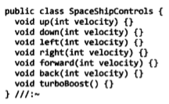
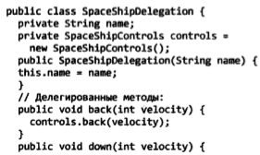
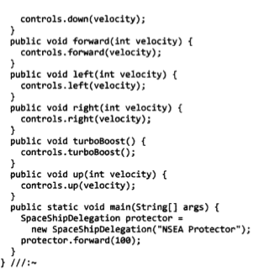
Синтаксис делегирование
Третий вид отношений, не поддерживаемый в Java напрямую, называется делегированием. Он занимает промежуточные положение между наследованием и композицией: экземпляр существующего класса включается в создаваемый класс, но в то же время все методы встроенного объекта становится доступными в новом классе .

Slide 5
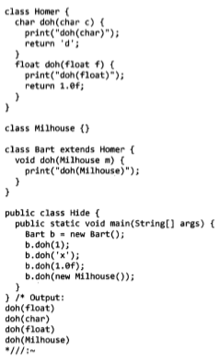
Сокрытие имён
Если какой-либо из методов базового класса Java был перегружен несколько раз, переопределение имени этого метода в производном классе не скроет ни одну из базовых версий . Поэтому перегрузка работает вне зависимости от того, где был определен метод- на текущем уровне или в базовом классе.

Slide 6
Композиция в сравнении с наследованием
И композиция, и наследование позволяет вам помещать подобъекты внутрь вашего нового класса(при композиции это происходит явно, а в наследовании- опосредованно).
Композиция в основном используется, когда в новом классе необходимо задействовать функциональность уже существующего класса, но не его интерфейс. То есть вы страиваете объект, чтобы использовать его возможность в новом классе, а пользователь класса видит определенный вами интерфейс, но не замечает встроенных объектов.
При использовании наследования вы берете уже существующий класс и создаёте его специализирующую версию. В основном это значит, что класс общего назначения адаптируется для конкретной задачи.

Slide 7
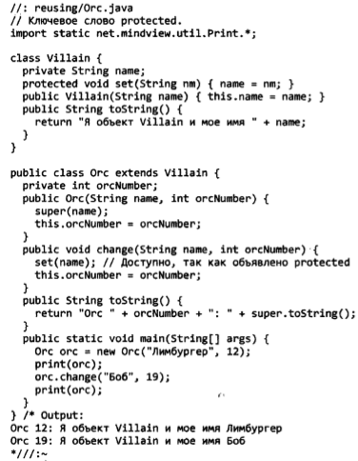
protected
Ключевое слово protected-дань прагматизму. Оно означает: “Член класса является закрытым (private) для пользователя класса, но для всех, кто наследует от класса, и для соседей по пакету он доступен”.

Slide 8
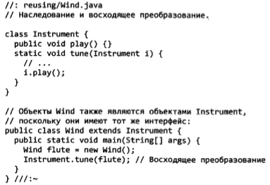
Восходящее преобразование типов
Самая важная особенность наследование заключается вовсе не в том, что оно предоставляет методы для нового класса,-наследование выражает отношение между новым и базовым классом. Например если в классе Instrument имеется метод play(), то он будет присутствовать и в классе Wind.

Slide 9
Ключевое слово final
В Java смысл ключевого слово final зависит от контекста, но в основном оно означает: “Это нельзя изменить”. Запрет на изменения может объяснить двумя причинами: архитектурой программы или эффективностью. Эти две причины основательно различаются, поэтому в программе возможно неверное употребление ключевого слово final. Поле, одновременно объявленное с ключевым словами static и final, существует в памяти в единственном экземпляре и не может быть изменно.Константы полезны в двух ситуациях:
Константа времени компиляции, которая никогда не меняется
Значения, инициализируется во время работы программы, которая нельзя изменить

Slide 10
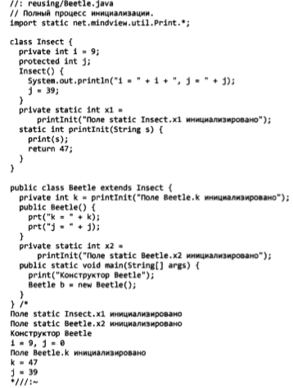
Инициализация с наследованием
Если у базового класса имеется свой базовый класс, этот второй базовый класс будет загружен в свою очередь и т.д. Затем приводится static-инициализация корневого базового(в данном случае что Inspect), затем следующего за ним производного класса и т.д.

